Slide 1
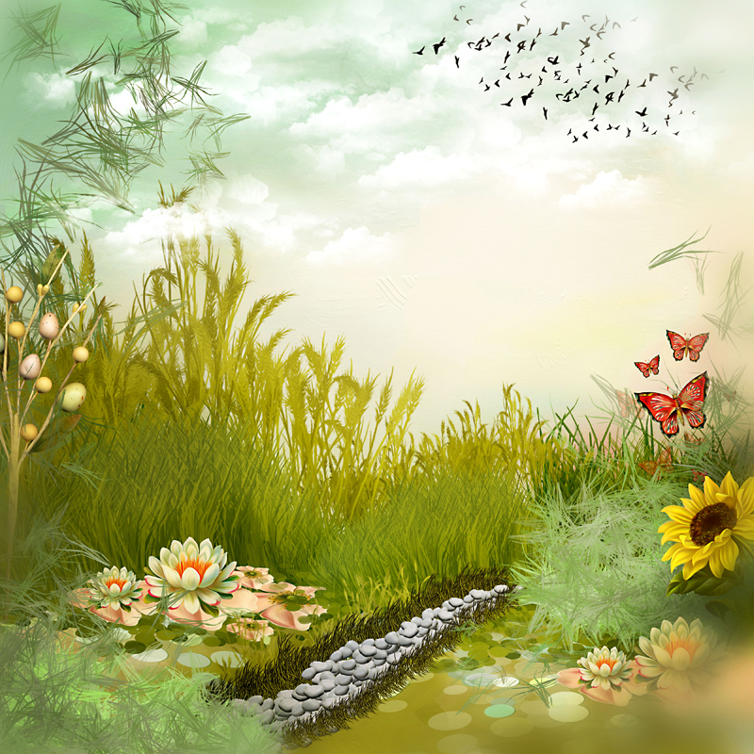




Путешествие с цифрами
(Повторяем состав числа)
Тренажёр по математике
для 1 класса
Автор
Рудакова Лидия Владимировна
учитель начальных классов
Новотроицкой ОШ І-ІІІ ступеней № 4
Волновахского района Донецкой области

Slide 2
Инструкция по работе с тренажёром
Управляющие кнопки:
Переход на слайд выбора цветка.
На титульном слайде выбери цветочек и повтори состав выпавшего числа.
При нажатии на правильный ответ, ты услышишь одобрительную фразу, если ошибся – соответствующую реплику.

Slide 3






Любой цветочек выбирай,
состав числа ты повторяй,
и приз за это получай!

Slide 4
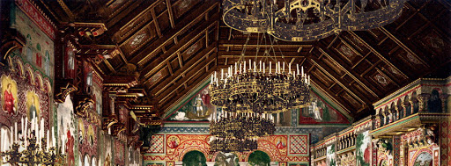
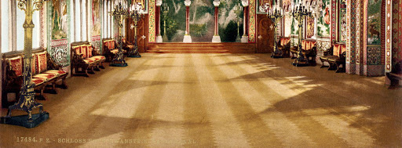
Повторим число 3!
Ты любишь красивые замки? Скоро ты окажешься там!
1+2
3+1
2+2
2+1

Slide 5
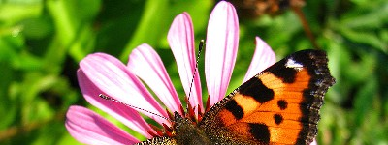
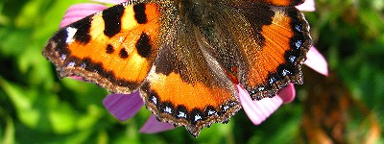
А теперь нужно вспомнить состав числа 4
И увидишь красивую бабочку!
1+3
2+1
2+2
3+0

Slide 6



Ты любишь красивые цветы?
Вспомни состав числа 5 и ты окажешься на полянке с цветами.
2+4
4+2
2+2
2+3
3+2
1+4
4+1
1+5
5+1

Slide 7





Число 6 повторяй и Буратино получай!
1+5
2+4
4+2
1+4
2+5
3+3
5+1

Slide 8
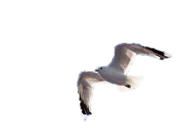



Пришёл черёд вспомнить число 7
Хочешь оказаться в небе на самолёте?
Тогда – вперёд!
1+6
6+1
2+5
5+2
2+4
4+2
3+4
4+3
7+1
1+7

Slide 9
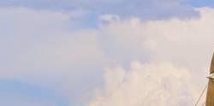
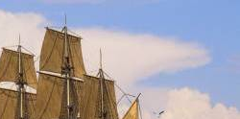
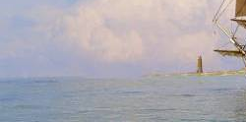
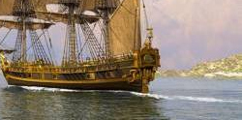
Вспомни состав числа 8
4+4
И ты отправишься в морское плавание
3+4
4+3
6+1
1+6
3+5
5+3
2+6
6+2
1+7
7+1

Slide 10
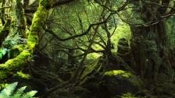
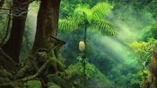
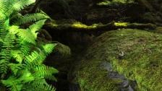
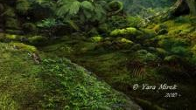
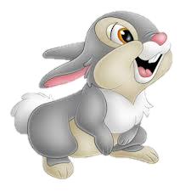
А сейчас нужно повторить состав числа 9
Если правильно ответишь - окажешься в лесу!
4+4
1+8
8+1
2+5
5+2
3+6
6+3
4+5
5+4
2+7
7+2

Slide 11
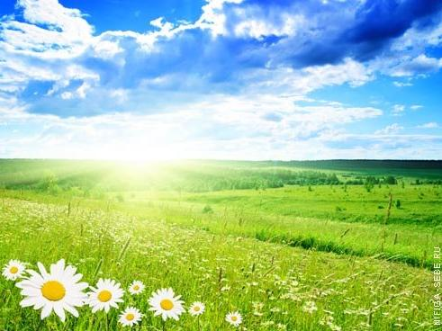



Отдохни вместе с солнышком!

Slide 12
Интернет-ресурсы
Фон http://s1.pic4you.ru/allimage/y2012/06-16/12216/2142573.jpeg
Фон 2 http://nifiga-sebe.ru/uploads/posts/2010-05/1275249421_8oddjfvvc0rsxe3.jpeg
Фон 3 http://www.bankoboev.ru/fons/NjYyMg==/Bankoboev.Ru_solnechnaya_polyana.jpg
Цифра 5 http://www.edu54.ru/sites/default/files/userfiles/image/610844_908fd2b0c2a3c72a(2).png
Цифра 1 http://uchitel.edu54.ru/sites/default/files/userfiles/image/610763_662ecf1a95c5370e.png
Цифра 4 http://freelance.ru/img/portfolio/pics/00/10/5F/1073125.jpg
Замок http://lh6.ggpht.com/_-QoPr9UW2U8/TBm7ydjHXZI/AAAAAAAABy0/rhyNeSehgxw/File43.jpg
Самолёт http://wpapers.ru/wallpapers/avia/Planes/5322/PREV_
  %D0%A1%D0%B0%D0%BC%D0%BE%D0%BB%D0%B5%D1%82-%D0%B2-%D0%BD%D0%B5%D0%B1%D0%B5.jpg
Буратино http://viki.rdf.ru/media/upload/preview/burat.jpg
Бабочка http://forumimage.ru/uploads/20100403/127030090273084546.jpg
Корабль http://mam.at.ua/_ph/41/2/272786884.jpg
Полянка http://cvetikof.ru/uploads/posts/2013-03/1364197514_733bdb9ce2ea81d9c799245cfb12b3574fb
                73262556805.jpg
Лес https://st.free-lance.ru/users/yarasweet/upload/f_4d1a4f1b75613.jpg

Slide 13
Ромашка красная http://img1.liveinternet.ru/images/foto/c/9/apps/2/549/2549283_romashka_krasnaya-1.png
Ромашка жёлтая http://img1.liveinternet.ru/images/foto/c/9/apps/2/549/2549337_romashka_oranjevaya_otrisovannaya--.png
Ромашка голубая http://img0.liveinternet.ru/images/foto/c/9/apps/2/549/2549340_romashka_sinyaya_otrisovannaya.png
Ромашка фиолетовая http://img1.liveinternet.ru/images/foto/c/9/apps/2/549/2549339_romashka_sinyaya_2.png
Ромашка розовая http://img0.liveinternet.ru/images/foto/c/9/apps/2/549/2549338_romashka_rozovaya.png

